Slide 1

SWOT-анализ: от теории к практике на примере котиков
Что такое
Зачем использовать
Как применять
S ➡ W ➡ O ➡ T ➡💡

Slide 2

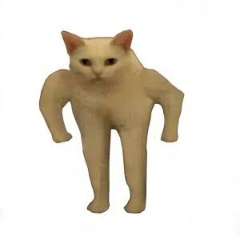


Определение и структура
Что такое SWOT-анализ
🛡️S – Strengths
Сильные стороны
Внутренние уникальные преимущества и ресурсы.
⚠W – Weaknesses
Слабые стороны
Внутренние ограничение и нехватка экспертизы.
📈O - Opportunities
Возможности
Внешние рыночные тренды для роста
⚡T - Threats
Угрозы
Внешние риски и препятствия среды.

Slide 3

Ценность инструмента
Зачем применять SWOT-анализ
🧿
Системная картина
Связывает внутренние факты с внешними реалиями рынка.
☠️
Предотвращение рисков
Процесс выявляет уязвимости до распределения бюджета.
♟️
Стратегический фокус
Помогает сформулировать точный вектор развития.

Slide 4






Создание SWOT-анализа
На какие вопросы может отвечать SWOT-матрица
определить
участников
собрать
информацию
заполнить
SWOT-матрицу
оценить
результат
составить план
по итогам встречи

Slide 5


Создание SWOT-анализа
Определение участников
Личные и soft-skills качества
Конструктивный критицизм
Широта мышления (вертолетный взгляд)
Готовность к открытому диалогу
Организационные ограничения
От 3-8 персон, где каждый мотивирован разработкой
Профессиональная компетентность (Hard Skills)
Глубокое понимание своей функции
Доступ к актуальным данным
Кросс-функциональность (Разнообразие взглядов)
Представительство разных уровней
Полярность опыта

Slide 6



Создание SWOT-анализа
Собрать информацию
Финансы: выручка, чистая прибыль, рентабельность (ROS/ROI), средний чек, динамика затрат.
Продукт и процессы: процент брака/ошибок, скорость выполнения заказов, загрузка мощностей.
Клиенты: уровень удовлетворенности (CSAT), индекс лояльности (NPS), коэффициент оттока (Churn Rate).
Внешний рынок: темпы роста ниши, инфляция, изменения в законах, количество и доля ключевых конкурентов.

Slide 7
Создание SWOT-анализа
Заполнение SWOT-матрицы
что делает нашу компанию/продукт успешной? в каких областях наша компания/продукт лучше конкурентов? что наши клиенты/пользователи ценят больше всего в нашей работе? какие ресурсы и преимущества нам доступны? | что можно улучшить в компании/продукте? что поможет работать эффективнее? в чём мы уступаем конкурентам? какие наши ресурсы нужно улучшить или заменить?
какие новые рынки мы можем занять? какие технологии и инновации могут помочь нам улучшить нашу работу? какие изменения в законодательстве могут открыть для нас новые возможности? какие международные рынки и клиенты могут быть доступны для нашей компании/продукта? | какие изменения в отрасли могут негативно повлиять на нашу работу? какие тенденции или изменения в поведении клиентов могут негативно сказаться на нашем бизнесе? какие изменения в законодательстве могут негативно повлиять на нашу работу? какие новые конкуренты могут появиться на рынке?

Slide 8
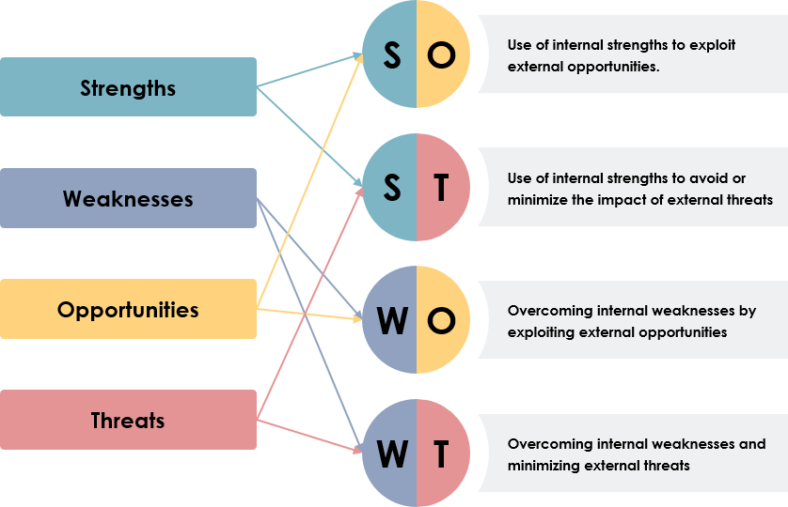
Создание SWOT-анализа
Оценка результата
Как использовать свои сильные стороны, чтобы взять максимум от внешних возможностей?
Как преодолеть свои слабости за счет внешних возможностей?
Как использовать свои силы, чтобы защититься от внешних угроз?
Как минимизировать слабости и уйти от угроз, чтобы буквально «выжить»?

Slide 9
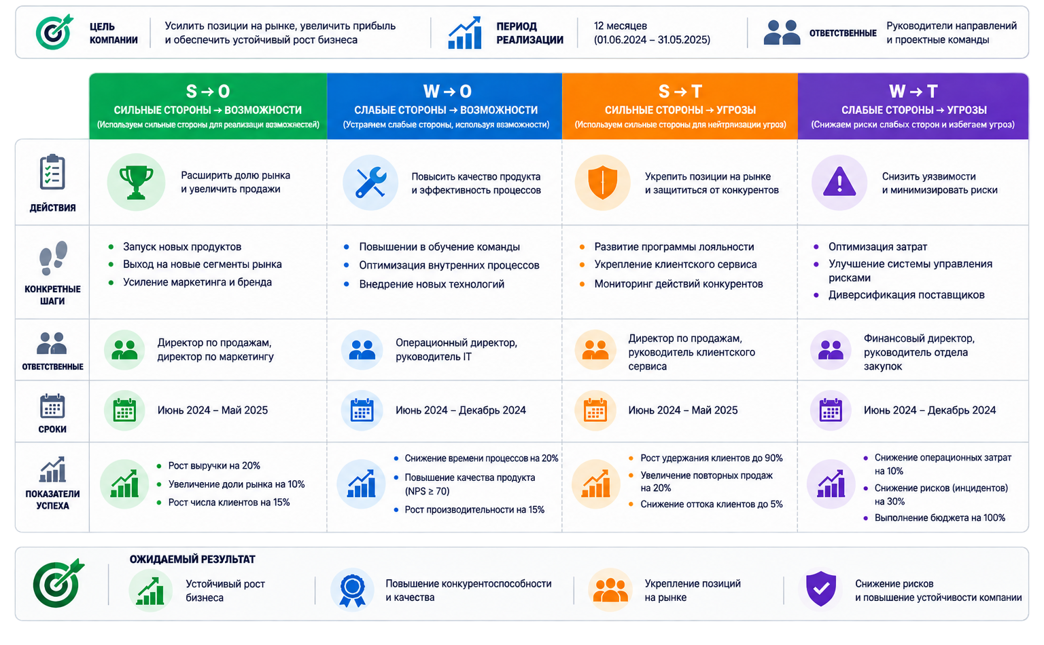
Создание SWOT-анализа
Составление плана по итогам встречи

Slide 10

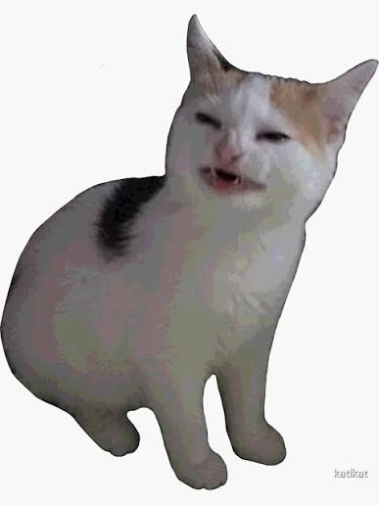



Сравнительный анализ
Плюсы и минусы метода
👍🏻Преимущества
Простота: Не требует сложных расчетов.
Универсальность: Подходит для разных сфер жизни.
Наглядность: Простая структура из 4 блоков.
👎🏻Ограничения
Субъективность: Зависит от мнения эксперта.
Без приоритетов: Все факторы изначально равны.
Статичность: Отражает текущий момент.

Slide 11
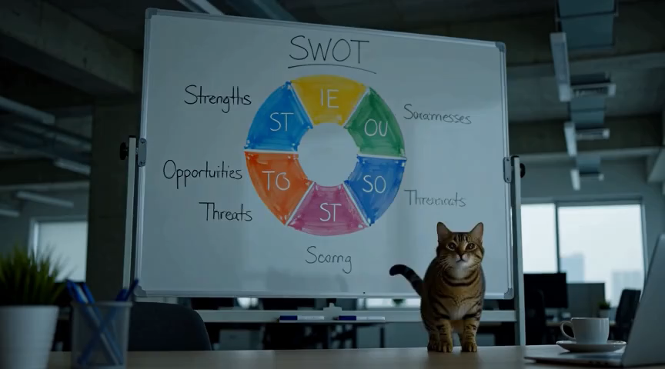
СПАСИБО
ЗА вНИМАНИЕ

